Slide 1

Resumen del Trabajo del Comité de Monitoreo Estratégico
Segundo Semestre 2025
Lcda. Susan Padilla
Lcda. Isabel Payes
Coordinadoras
San Salvador 4 de diciembre de s2025

Slide 2
Resumen del Trabajo del Comité de Monitoreo Estratégico
Segundo Semestre 2025
1. Reuniones del Comité (2)
2. Visitas de Campo (3)

Slide 3
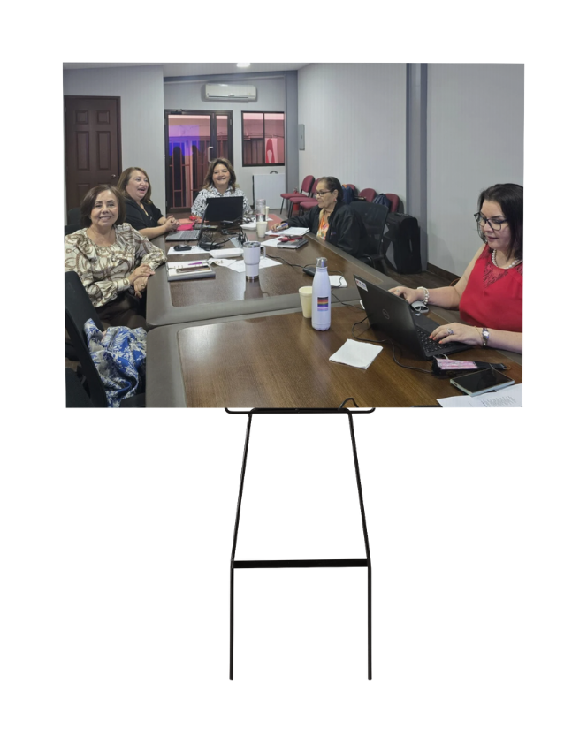
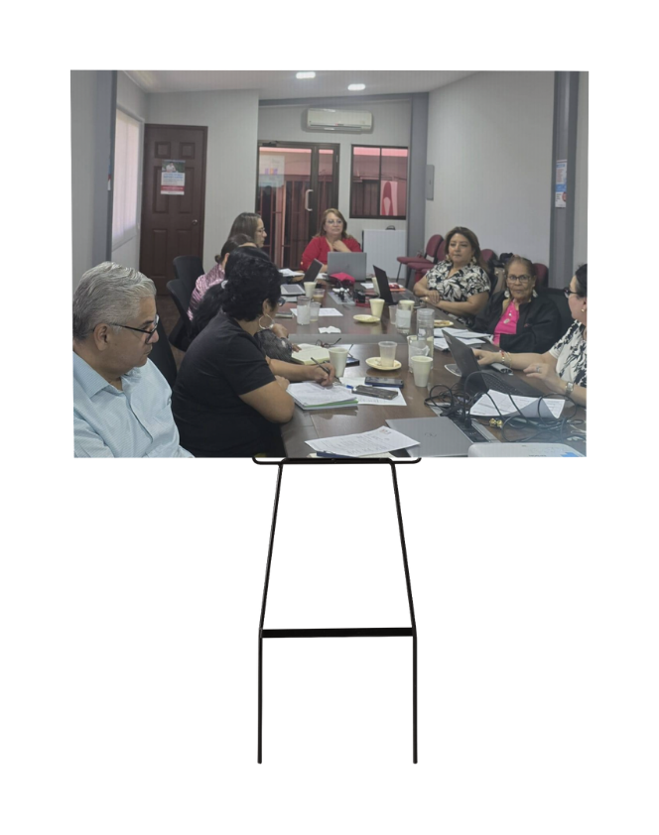
  Reuniones del Comité (2)

Slide 4
CME02-2025 – 17 de julio de 2025
Revisión de Cartas de Desempeño del Fondo Mundial
• SLV-H-PLAN (VIH – Plan International)
• SLV-C-MOH (VIH/TB – MINSAL)
•Identificación de avances, brechas y acciones correctivas
•Coordinación de visitas de campo basadas en retroalimentación

Slide 5
CME03-2025 – 11 de septiembre de 2025
  Actualización del estado de las subvenciones 2025–2027
  Presentación del nuevo Tablero de Mando
  Funcionalidades para monitoreo estratégico
  Demostración práctica
  Coordinación logística para la VC05-2025

Slide 6
Conclusiones Transversales del Semestre
  Fuerte énfasis técnico en desempeño y seguimiento
  Tablero de mando: avance clave en transparencia
  Coordinación constante con RP y equipo técnico
  Trimestre clave para ajustes y cumplimiento de indicadores

Slide 7
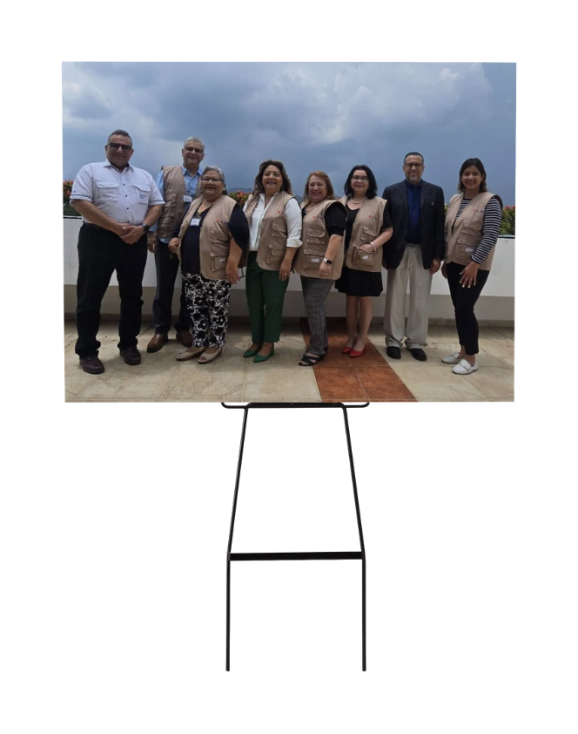
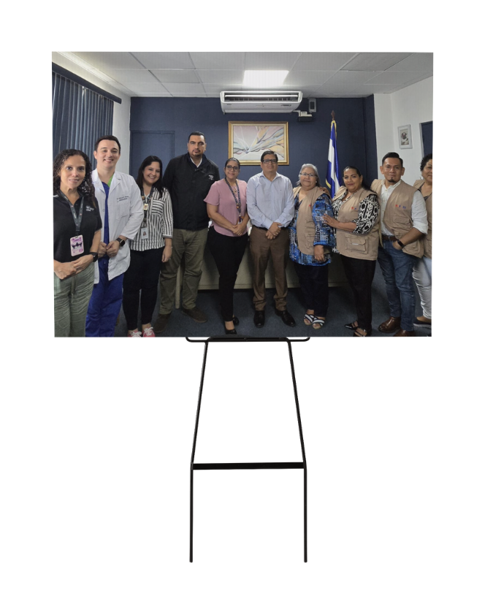
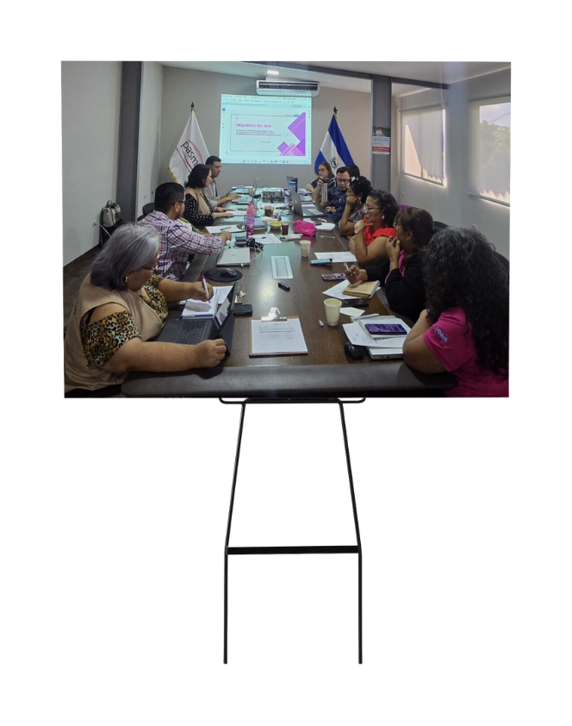
  Visita de Campo (3)

Slide 8
Contexto General de las Visitas
  Subvención SLV-2025–2027
  Componentes: TB y VIH
  RP: MINSAL / Plan International
  Objetivo: Monitoreo Estratégico y seguimiento a la Carta del Fondo Mundial
  Informes incluidos: VC04‑2025, VC05‑2025, VC06‑2025

Slide 9
Avances Principales
  VC05 – CAI Zacamil:
Traslado completado
Grupo de apoyo activo
Atención multidisciplinaria
  VC04 – TB / Centros Penales:
15,355 radiografías (61.4%)
4 equipos RX funcionando
20 médicos capacitados
IA CAD4TB al 30%
  VC06 – Plan/ODM:
9,602 usuarias
Testeo 105%
9 casos VIH detectados (8 vinculados)
31 casos de sífilis (100% vinculación)

Slide 10
Desafíos Identificados
  VC05 – MINSAL-VIH-CAI Zacamil:
Sin espacio formal para grupo de apoyo
Interrupciones y falta de privacidad
  VC04- MINSAL– TB:
Brecha de lectura de RX
Conectividad limitada
Falta de integración de datos para IA
  VC06 –PLAN- ODM:
Cierre de establecimientos
Migración a plataformas digitales
Rotación de personal
Debilidades financieras

Slide 11
Hallazgos Transversales
  Necesidad de espacios dignos
  Brechas tecnológicas en TB y VIH
  Recurso humano insuficiente
  Necesidad de fortalecer coordinación institucional

Slide 12
Buenas Prácticas
  MINSAL/TB: Talleres de capacitación, estrategia combinada RX + IA
  MINSAL/VIH-CAI Zacamil: Grupo de apoyo sólido, atención integral
  PLAN/ODM: Estrategia digital, testeo subsecuente, articulación con MINSAL

Slide 13
Recomendaciones Clave
  MINSAL/TB:
Acelerar implementación de IA
Ampliar personal para léctura de RX
  MINSAL/VIH: H.ZACAMIL
Asignar sala formal para grupo de apoyo
Reforzar atención psicológica
  Plan/ODM:
Rediseño del modelo técnico
Considerar la contratación de personal local
Fortalecer capacidad financiera
Equipo digital ampliado

Slide 14
Síntesis Final
  Durante el semestre , el CME reforzó el seguimiento estratégico a las subvenciones mediante la revisión de desempeño, la planificación de visitas y la incorporación del nuevo tablero de mando como herramienta clave de monitoreo. Las visitas de campo confirmaron avances importantes en coberturas, testeo y atención integral, junto con buenas prácticas como el uso de IA en TB, la articulación comunitaria y la digitalización de servicios.
  También se identificaron desafíos transversales en infraestructura, conectividad, espacios de atención, rotación de personal y disponibilidad de recurso humano especializado. Con base en ello, el Comité formuló recomendaciones para fortalecer la capacidad técnica, mejorar condiciones de atención y asegurar la sostenibilidad de las intervenciones.

Slide 15
Síntesis Final
  También se identificaron desafíos transversales en infraestructura, conectividad, espacios de atención, rotación de personal y disponibilidad de recurso humano especializado. Con base en ello, el Comité formuló recomendaciones para fortalecer la capacidad técnica, mejorar condiciones de atención y asegurar la sostenibilidad de las intervenciones.
  En resumen, el semestre reflejó progreso sostenido y áreas críticas que requieren seguimiento continuo para garantizar calidad y acceso para las poblaciones clave.

Slide 16

¡Muchas gracias!

